Slide 1
Press Bin
Team 3.14Engine

Slide 2
Product Descriptions
기존 쓰레기통
PressBin
비위생적
비효율적
불편함
위생적
효율적
친환경적
비용절약
자동화

Slide 3
Product Pefomance
Product
최대 900 N의 높은 출력
distinction
안정적인 전기의 공급
높은 출력
높은 호환성
양질의 부품
강력한 결합
PRESENTATION
생활 쓰레기의 전반 압축 가능

Slide 4
Product Pefomance
Product
현재 15L와 150mm실린더 타입 공급
distinction
쓰레기통 혹은 실린더 교체 시
높은 출력
높은 호환성
양질의 부품
강력한 결합
PRESENTATION
더 높은 용량과 압축률 업그레이드 가능

Slide 5
Product Pefomance
Product
저렴하지만 단단한 부품들
distinction
압축뭉치와 실린더 압축 테스트
높은 출력
높은 호환성
양질의 부품
강력한 결합
PRESENTATION
각종 쓰레기 압축에도 이상 없음

Slide 6
Product Pefomance
Product
안전하고 다루기 쉬운 매미고리
distinction
스트로크 전진
높은 출력
높은 호환성
양질의 부품
강력한 결합
PRESENTATION
힘을 골고루 분산하여 더욱 안전 !

Slide 7
Product Pefomance
Pefomance
설정 값보다 쓰레기가 높게 쌓일 경우
시연
스트로크 전진 및 투입구 폐쇄
쓰레기 투입
압력 센싱(에러)
분리
PRESENTATION
압축

Slide 8
Product Pefomance
Pefomance
더 이상 압축할 수 없는 꽉 찬 상태
시연
설정 압력보다 현재 압력이 높은 경우
쓰레기 투입
압력 센싱(에러)
분리
PRESENTATION
경고음 출력, 스트로크 후진

Slide 9
Product Pefomance
Pefomance
압력이 더 이상 안되는 상태
시연
버튼을 눌러 알람을 제거 및 매미고리 분리
쓰레기 투입
압력 센싱(에러)
분리
PRESENTATION
헤드와 쓰레기통의 분리

Slide 10
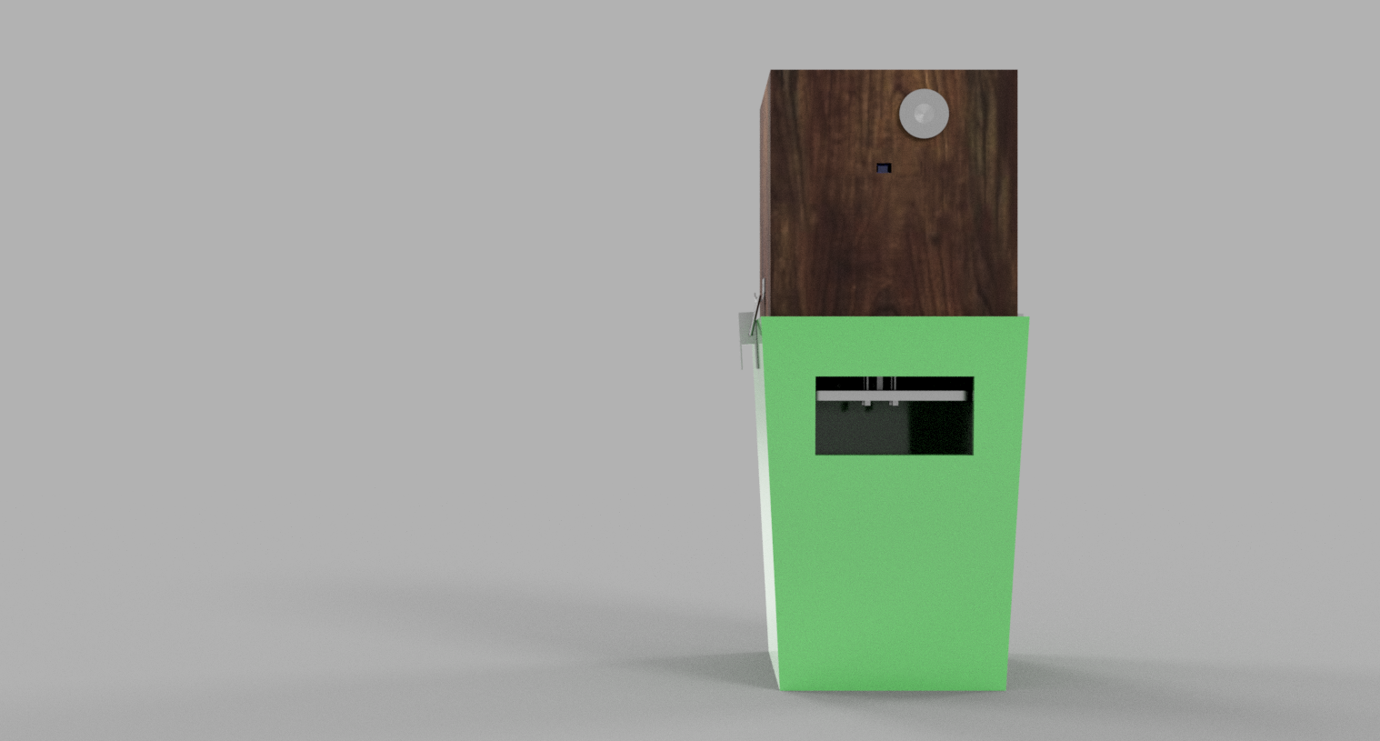
Product
Structure

Slide 11
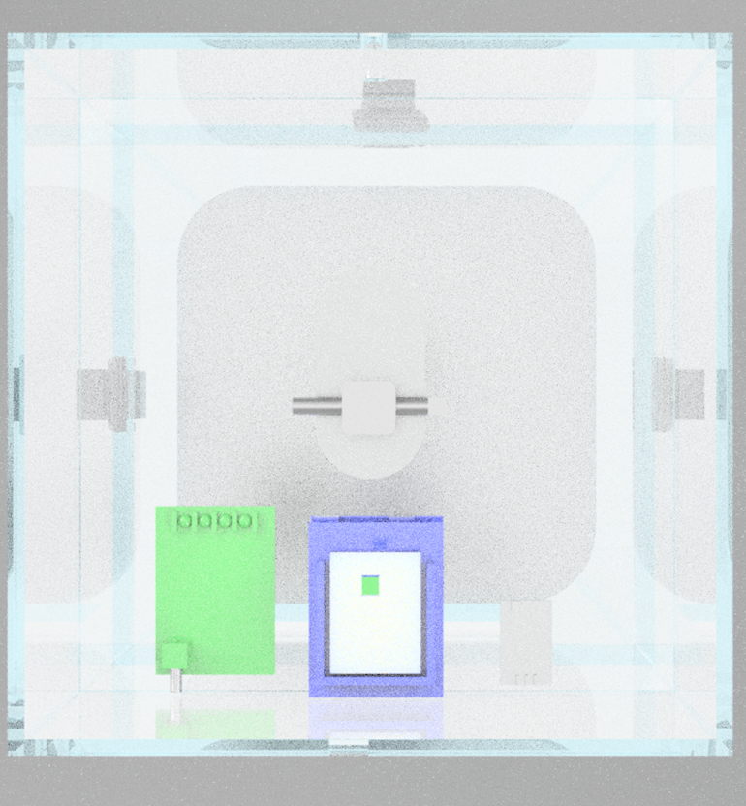
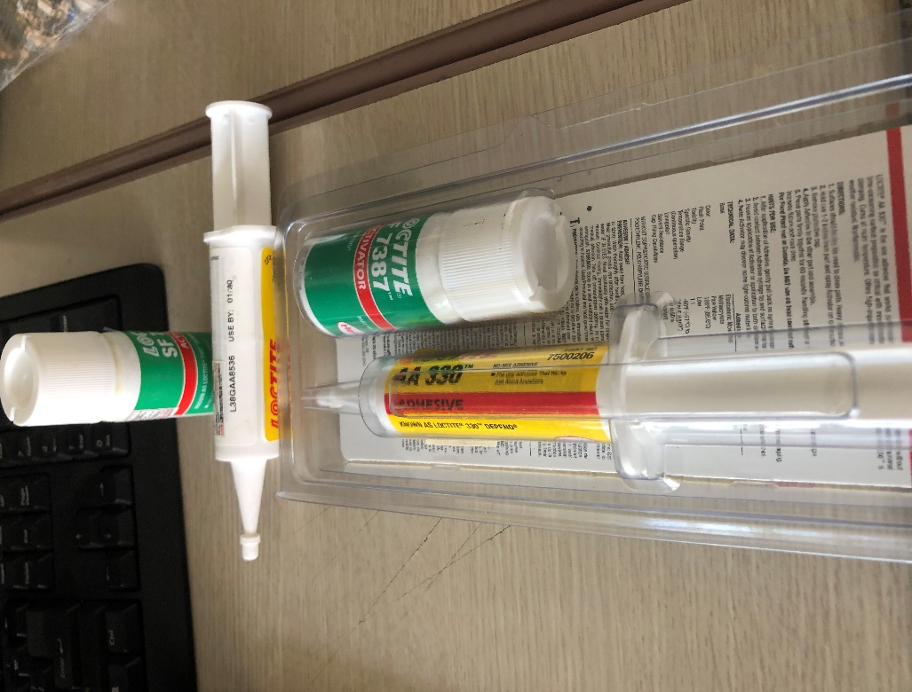
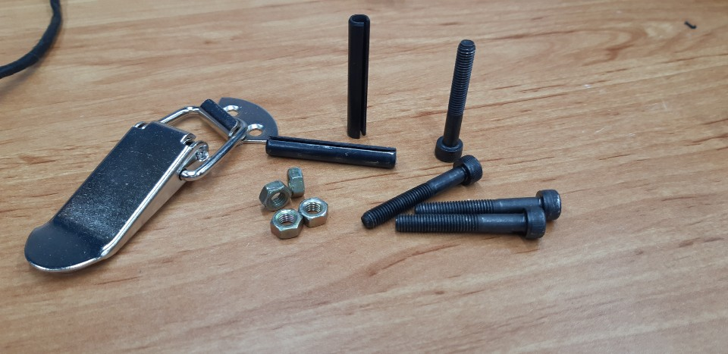
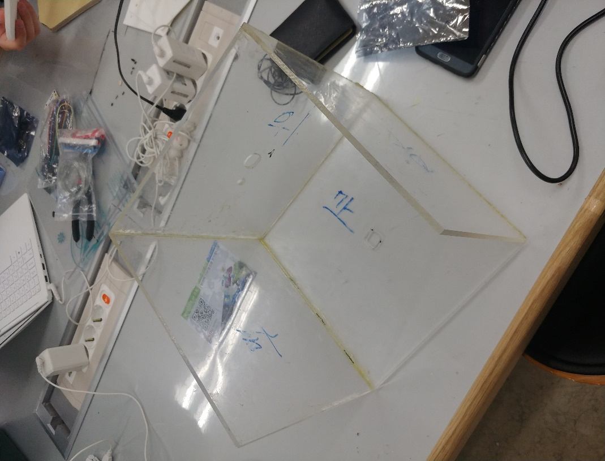
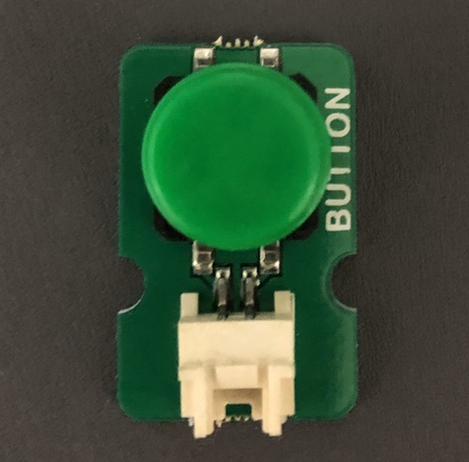
Product
상단부
Structure

Slide 12
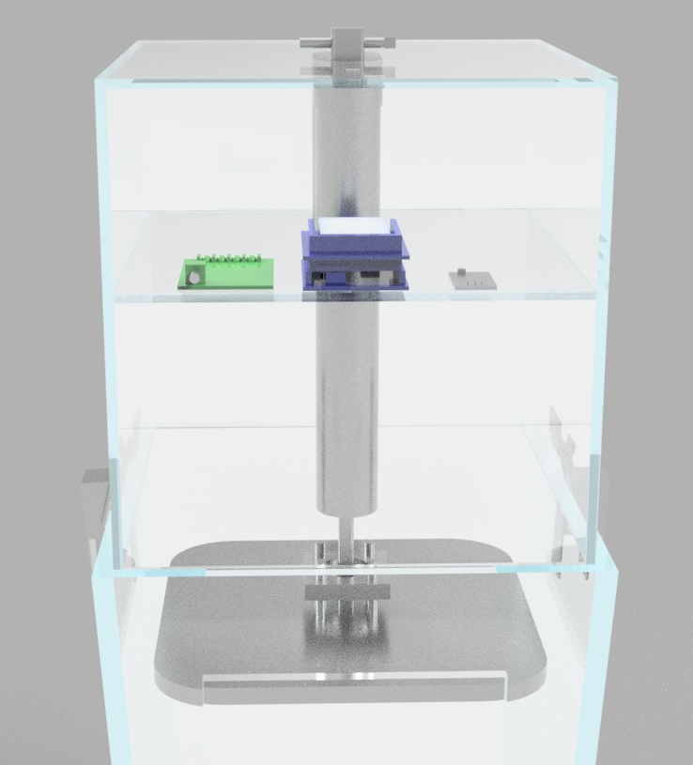
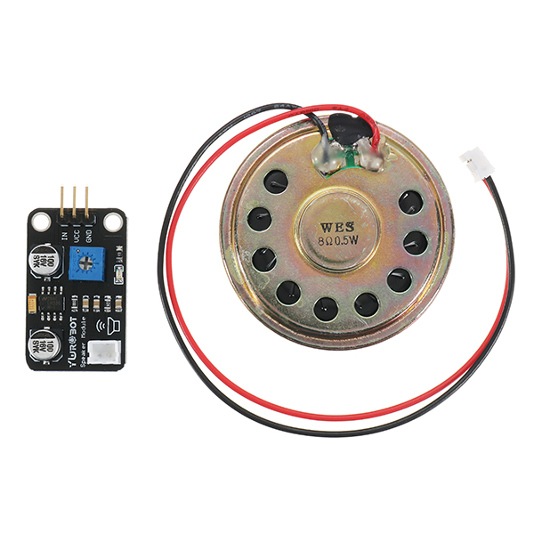
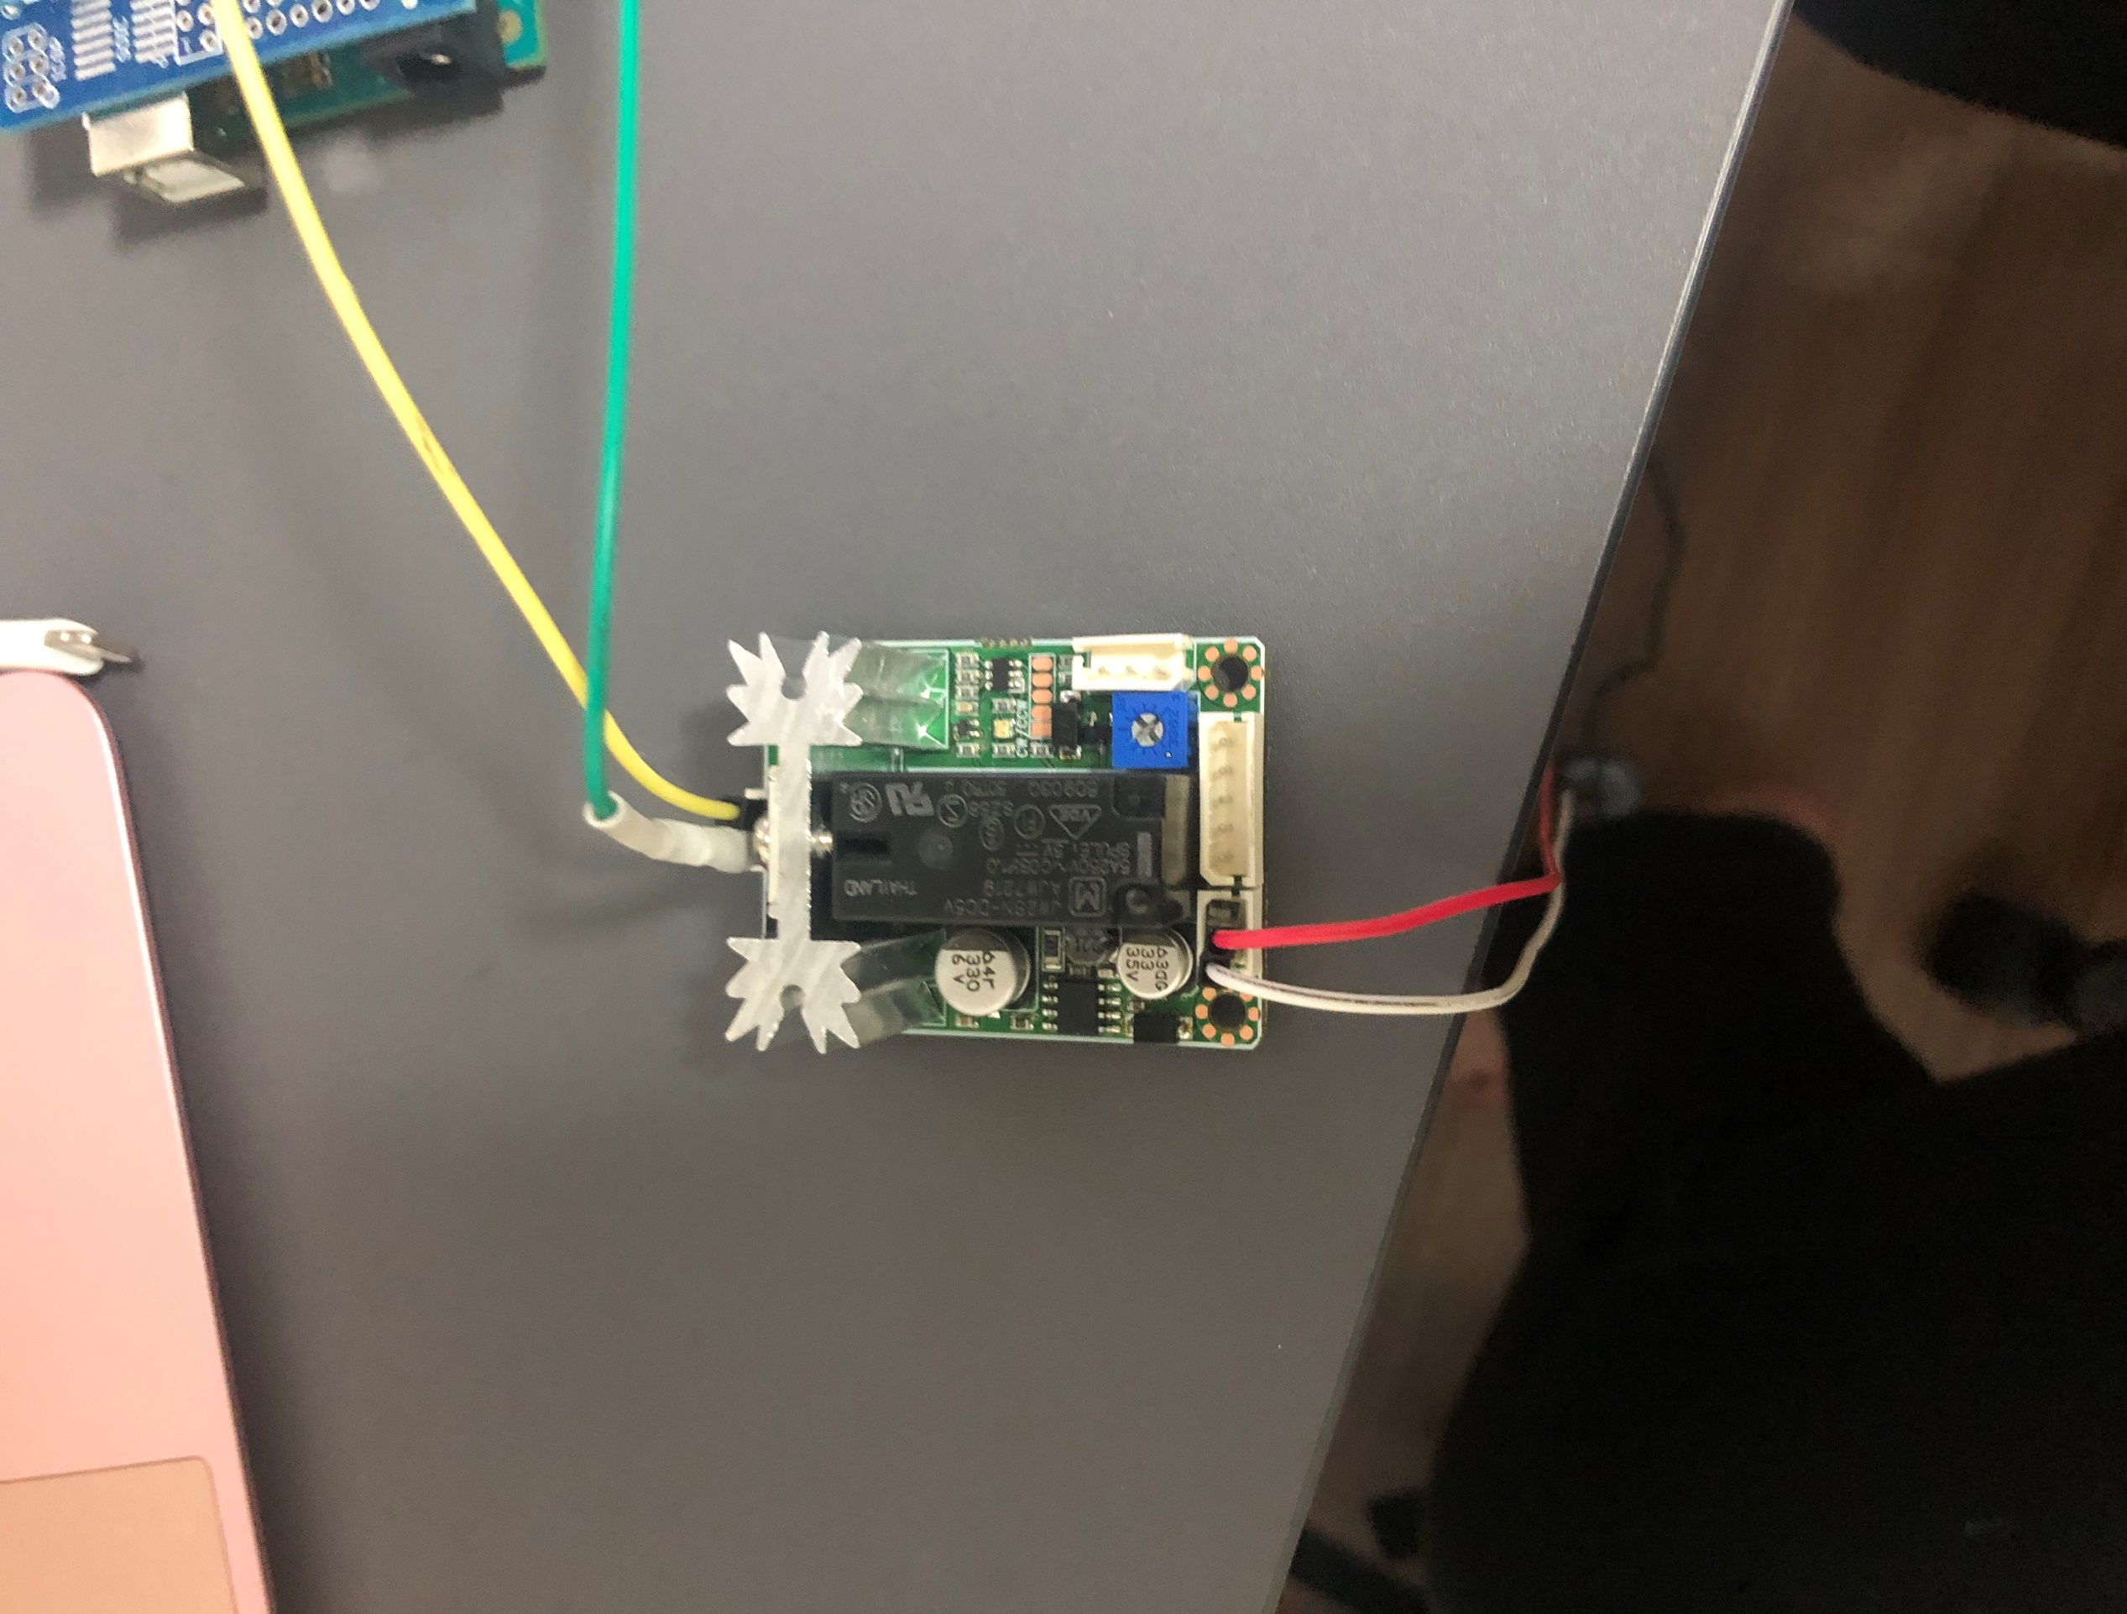
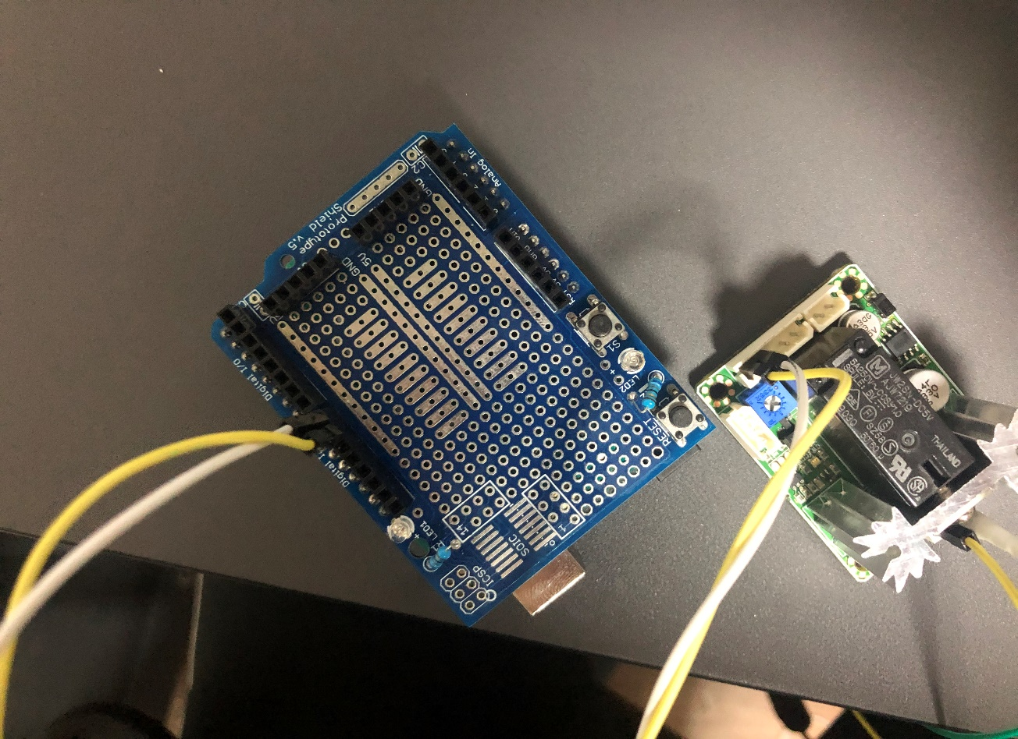
Product
정면부
Structure

Slide 13
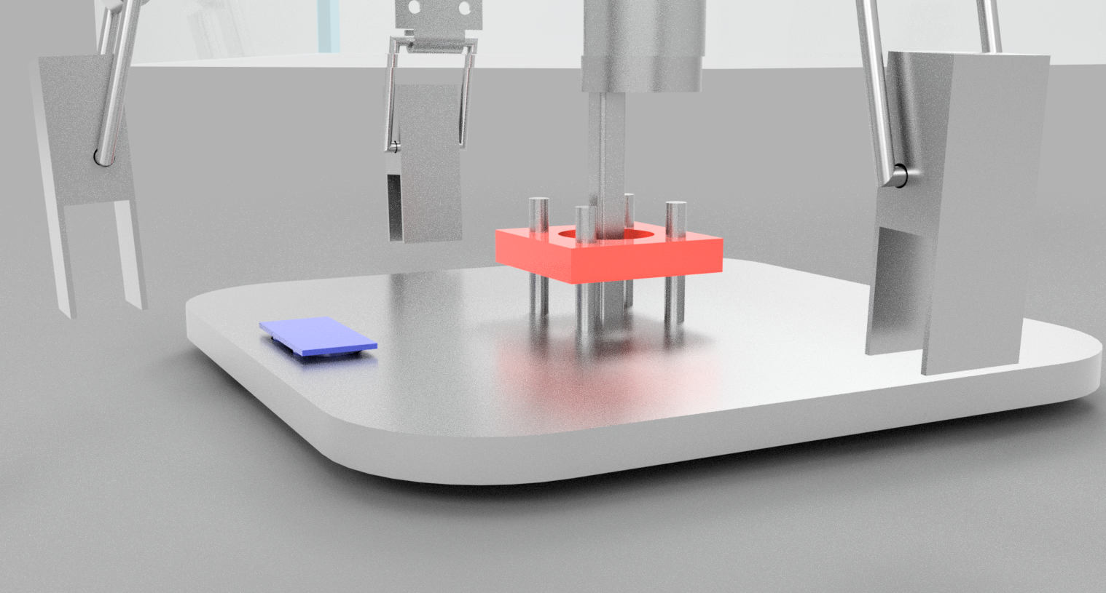
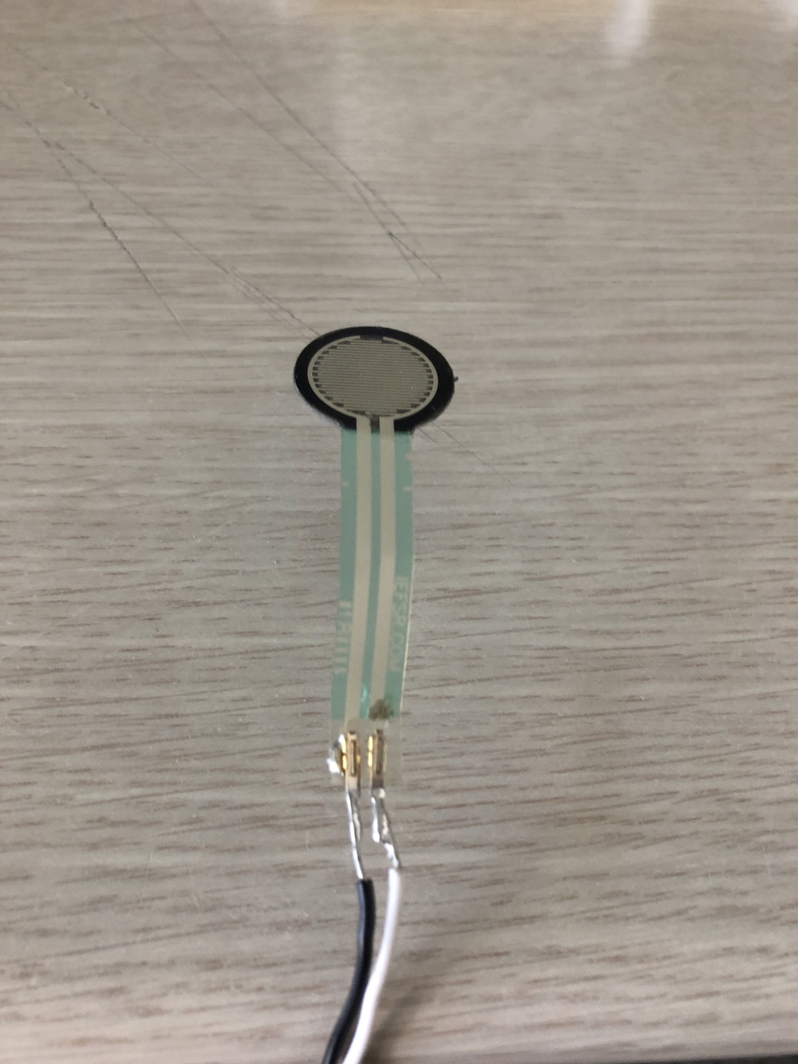
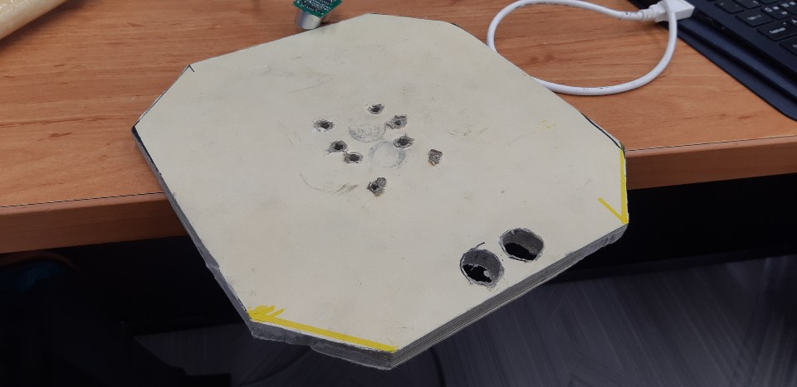
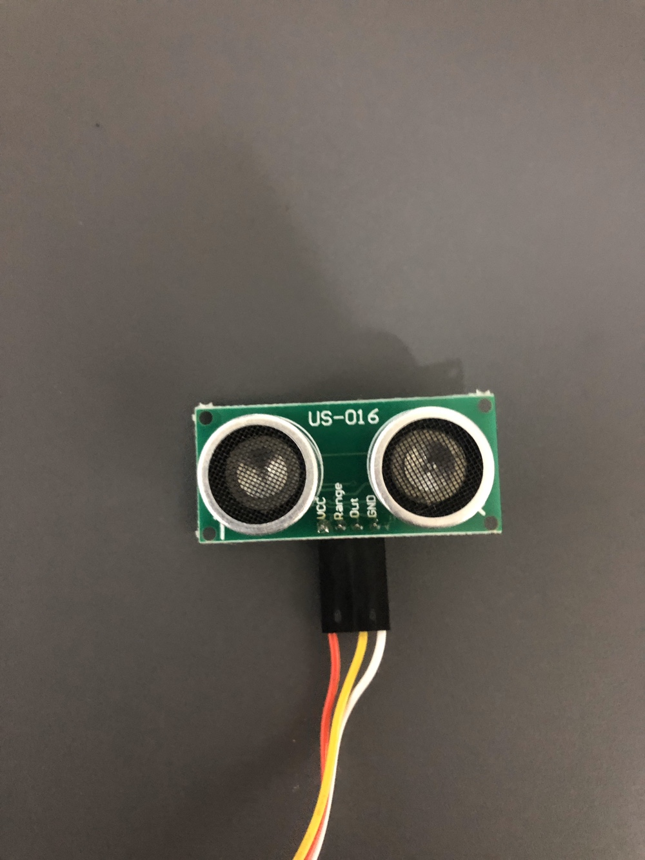
Product
압축뭉치
Structure

Slide 14
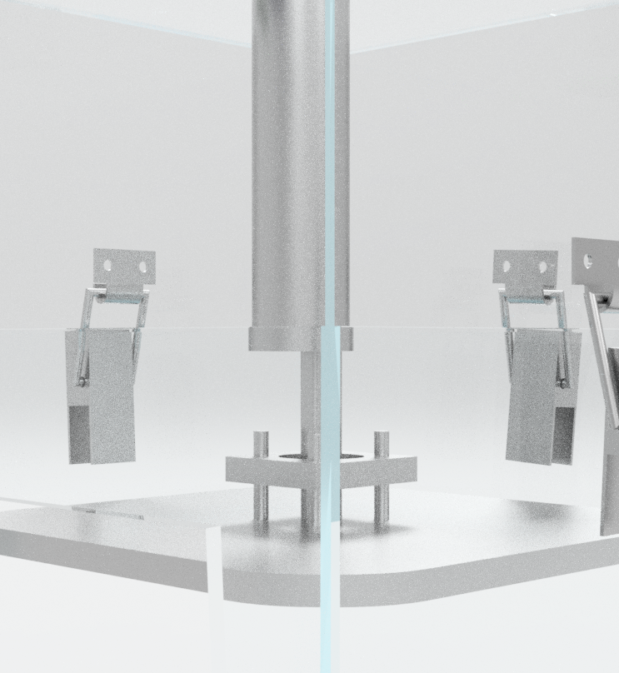
Product
매미고리
Structure

Slide 15
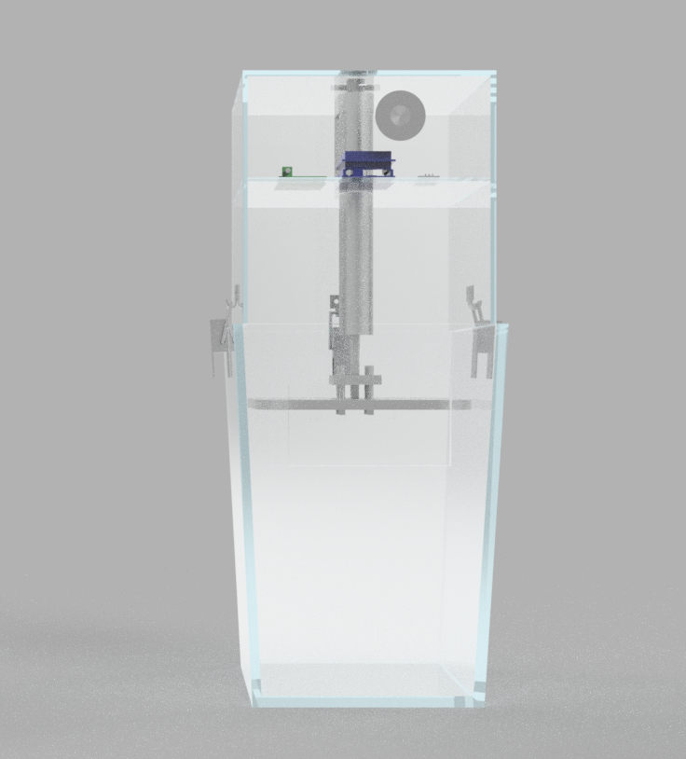
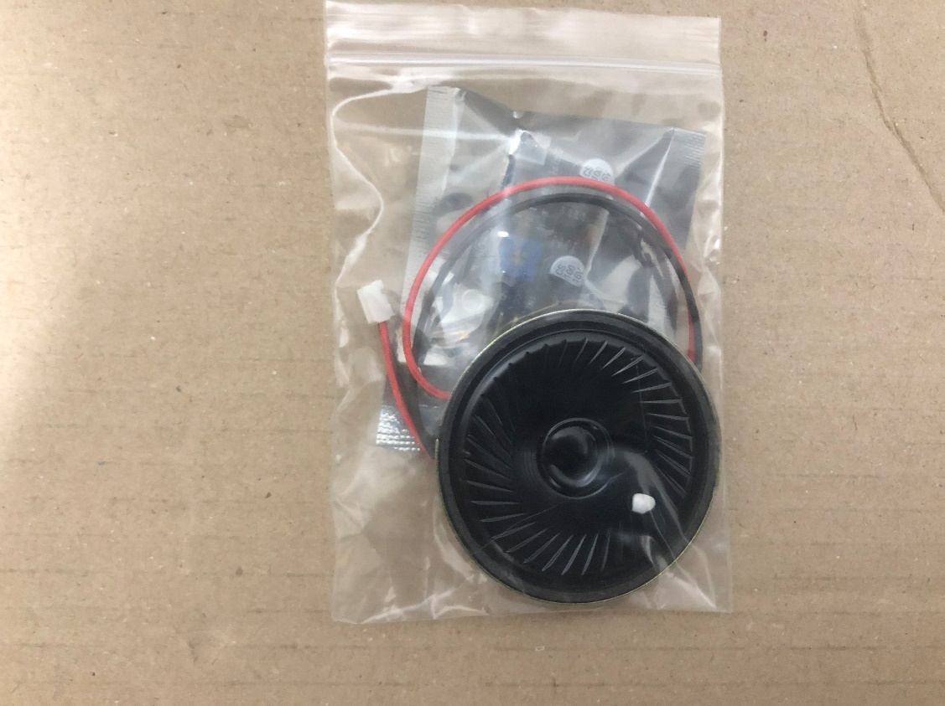
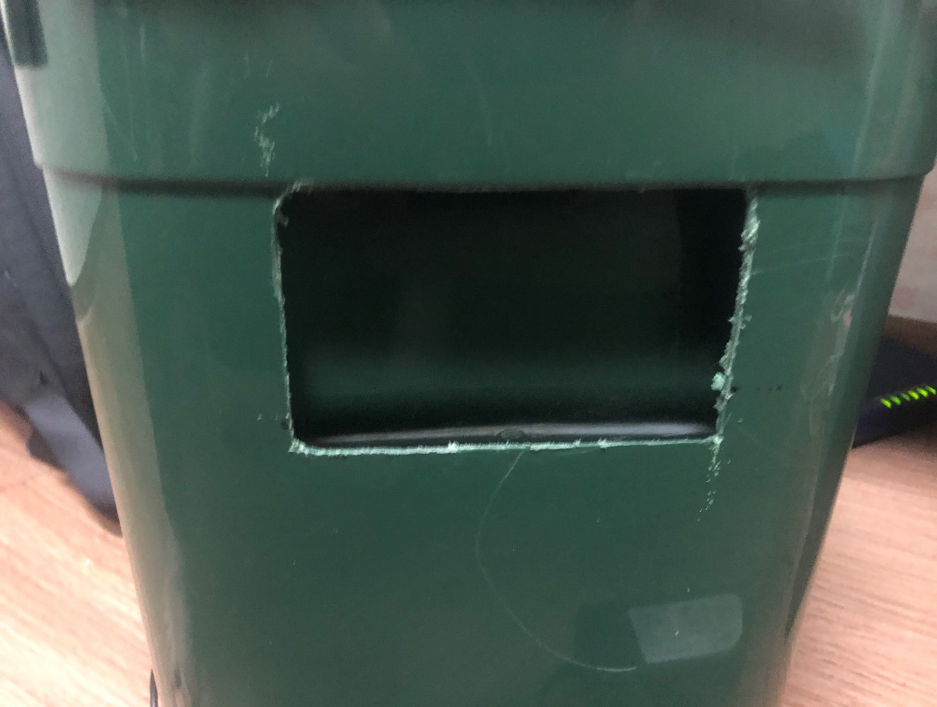
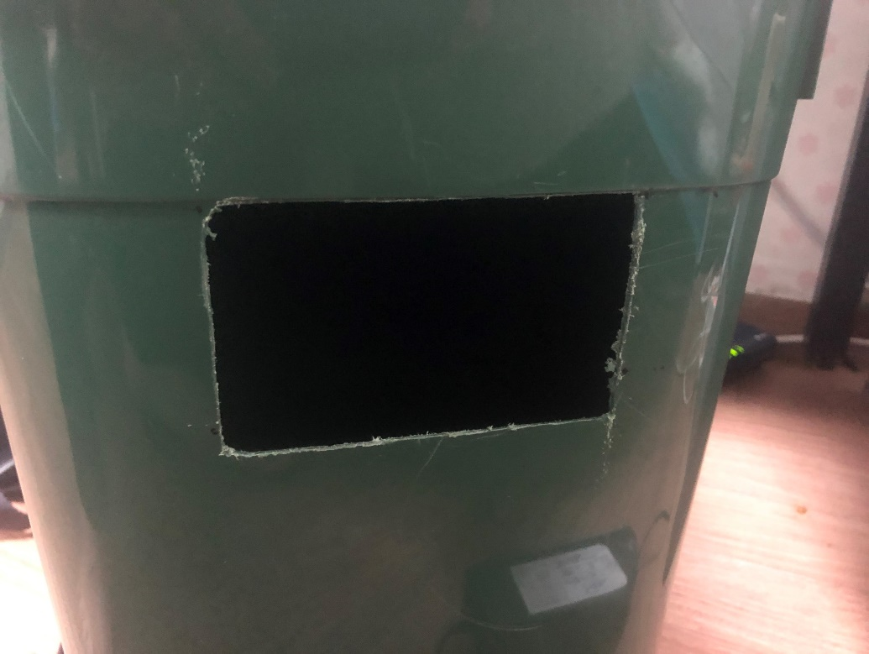
Product
쓰레기통
Structure

Slide 16
Algorithm -초음파-
ultra_sonic = analogRead(US);
Serial.println(ultra_sonic);
if (ultra_sonic < 64) {
digitalWrite(ENV, LOW); // RUN
digitalWrite(DIR, LOW); // 나옴
pop = true;
current_mill = 1;
}

Slide 17
Algorithm –스트로크-
Serial.println(current_mill);
Serial.println(full_been);
if(pop == true){
while((current_mill = millis()) - previous_mill < 22000){
digitalWrite(ENV, LOW); // RUN
digitalWrite(DIR, HIGH); //
}
timer0_millis =0;
}

Slide 18
Algorithm –압력센서-
if(current_mill != 0) {
while(((current_mill = millis()) - previous_mill < 22000) && (full_been == false && pop == true)) {
if((pressure_sensor= analogRead(PS)) > 200) {
full_been = true;
digitalWrite(ENV, LOW); // RUN
digitalWrite(DIR, HIGH); //
}
}timer0_millis =0;
} if(full_been == true) {
while((push_button= digitalRead(sw)) != false) {
loop2(&push_button);
}
pop = false;
}

Slide 19
Algorithm –압력센서-
if(current_mill != 0) {
while(((current_mill = millis()) - previous_mill < 22000) && (full_been == false && pop == true)) {
if((pressure_sensor= analogRead(PS)) > 200) {
full_been = true;
digitalWrite(ENV, LOW); // RUN
digitalWrite(DIR, HIGH); //
}
}timer0_millis =0;
} if(full_been == true) {
while((push_button= digitalRead(sw)) != false) {
loop2(&push_button);
}
pop = false;
}

Slide 20
Difficulties in Production
∙ 압축 뭉치
∙ 헤드 내부 부품수리
∙ 그 외의 어려움

Slide 21
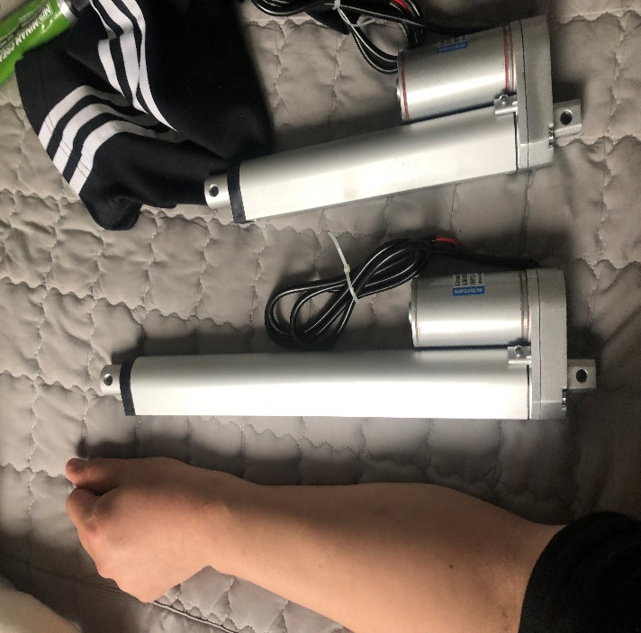
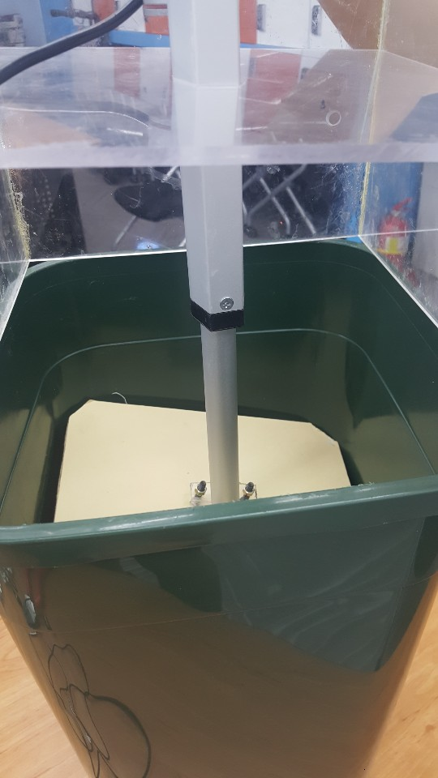
Difficulties in Production
압축 뭉치와 스트로크 결합
그림 1
그림 2
그림 3

Slide 22
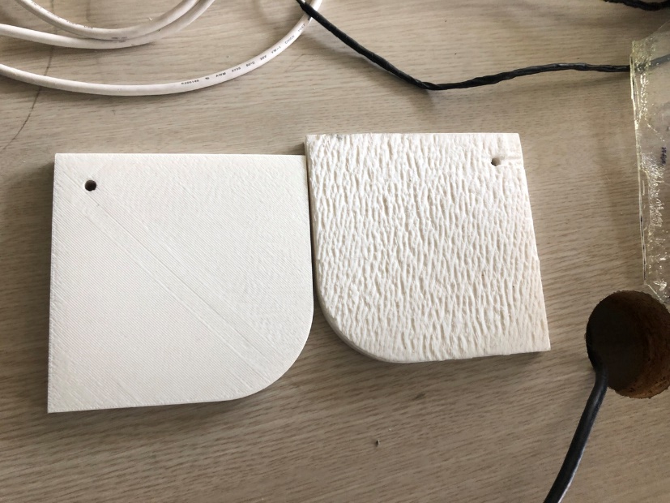
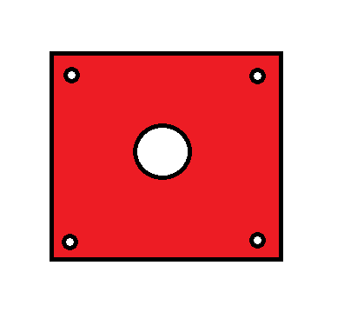
Difficulties in Production
압축 뭉치와 스트로크 결합
그림 6
그림 4
그림 5
그림 7

Slide 23
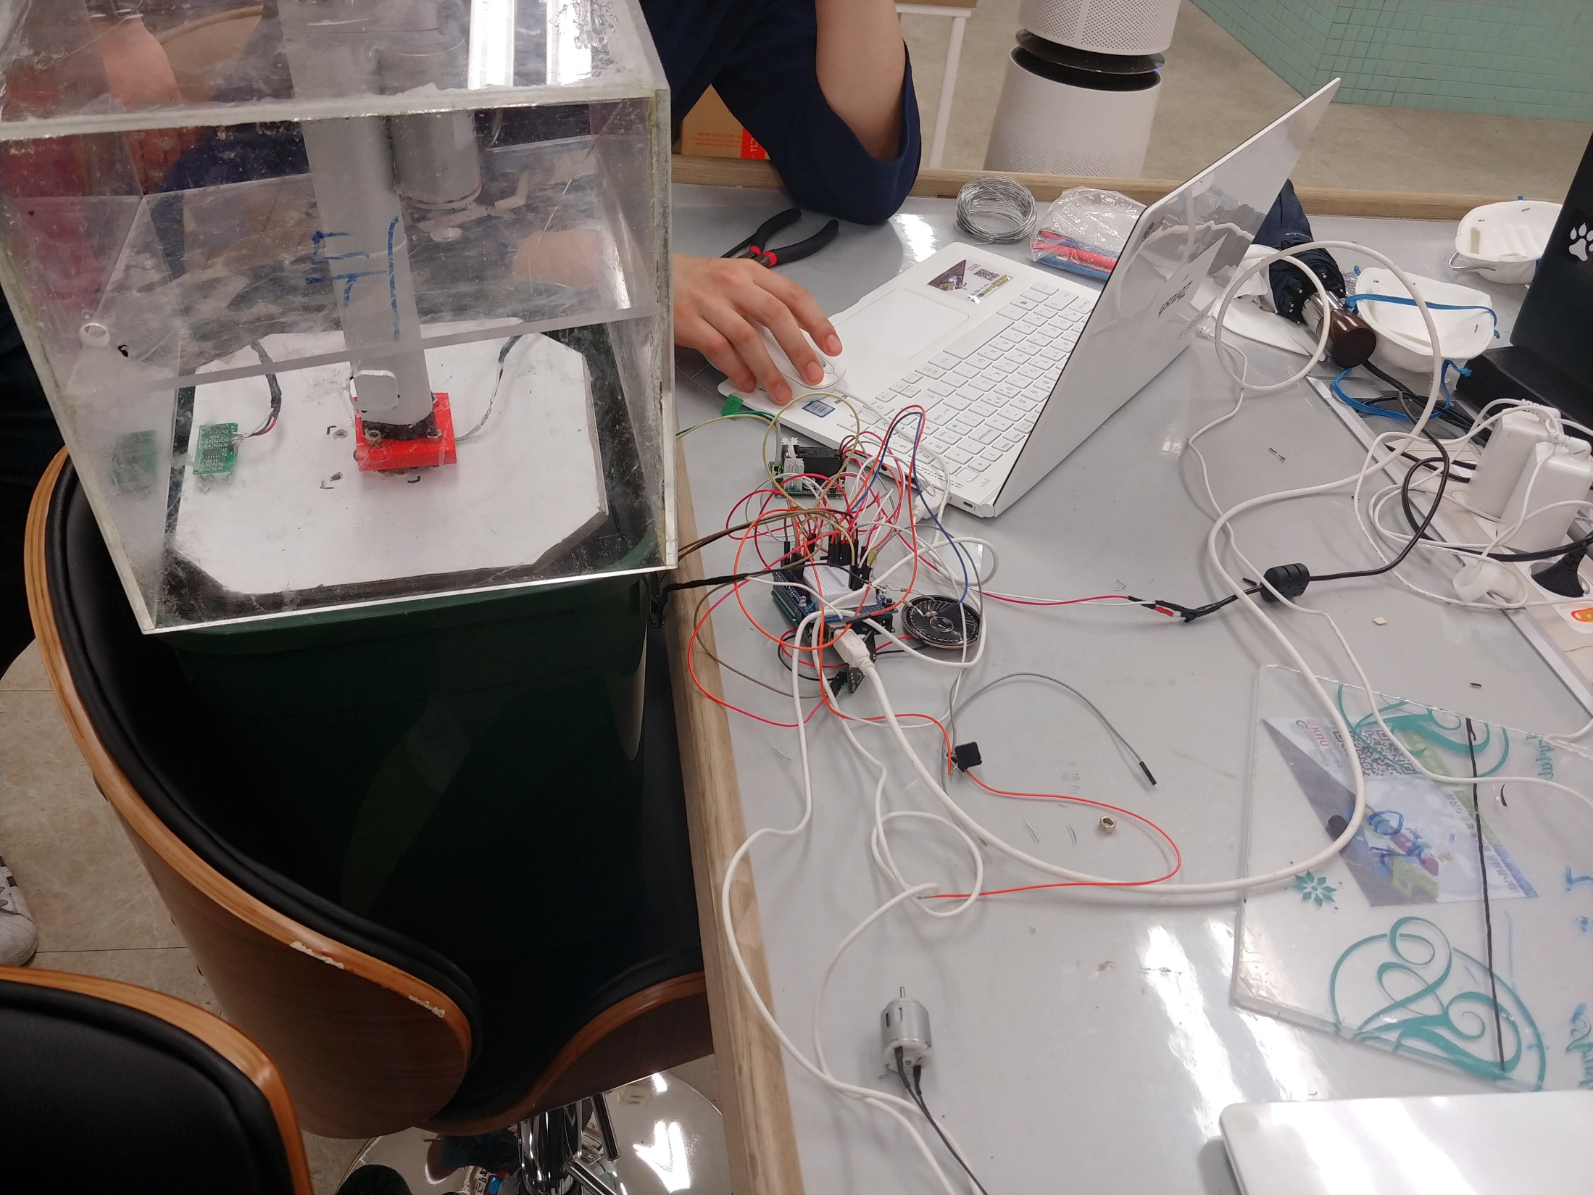
Difficulties in Production
헤드 내부 부품 수리
∙ 사진과 같이 회로가 복잡하며 현재 고장의 가능성이 높음.
∙ 본드로 인한 접착으로 탈, 부착이 불가능.
∙ 총 5면 중 4면을 본드로 접착. 그리고 나머지 한 면은 분리가 가능하게 볼트를 통하여 조립.

Slide 24

Q n A

Slide 25
감사합니다.
Team 3.14Engine

